Slide 1

Eje de aprendizaje:
Motricidad
«Imitando movimientos»

Slide 2

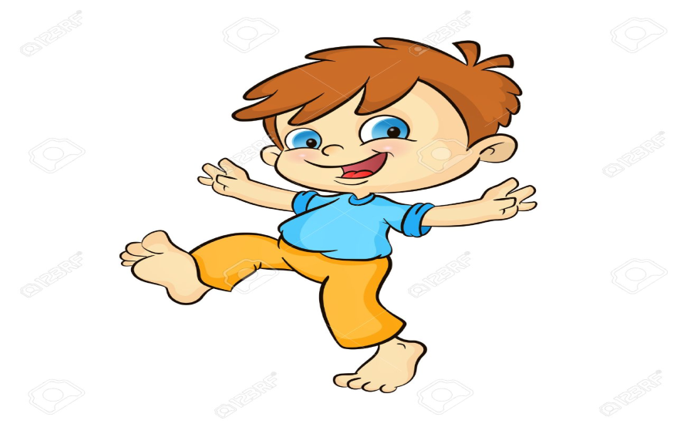
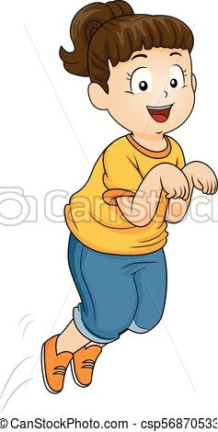
Objetivo de aprendizaje:
Imitan el movimiento y desplazamiento de diferentes movimientos , elementos de la naturaleza, acciones de personas, objetos y otros.

Slide 3


Saltando en un pie

Slide 4
Saltando como conejito

Slide 5
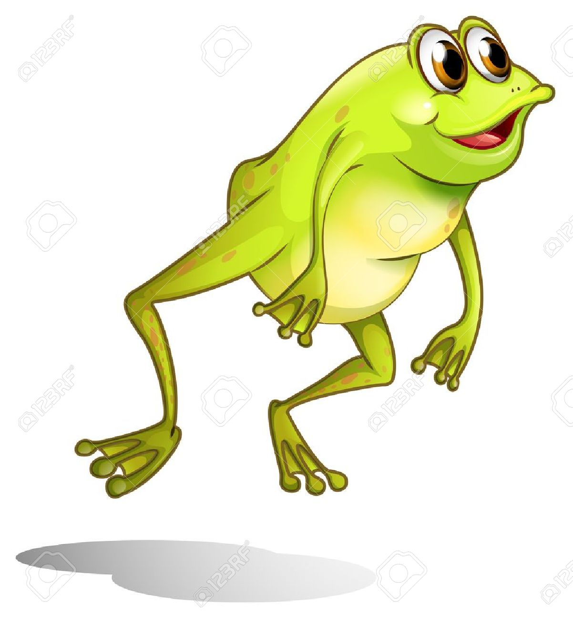
Saltando como ranitas

Slide 6
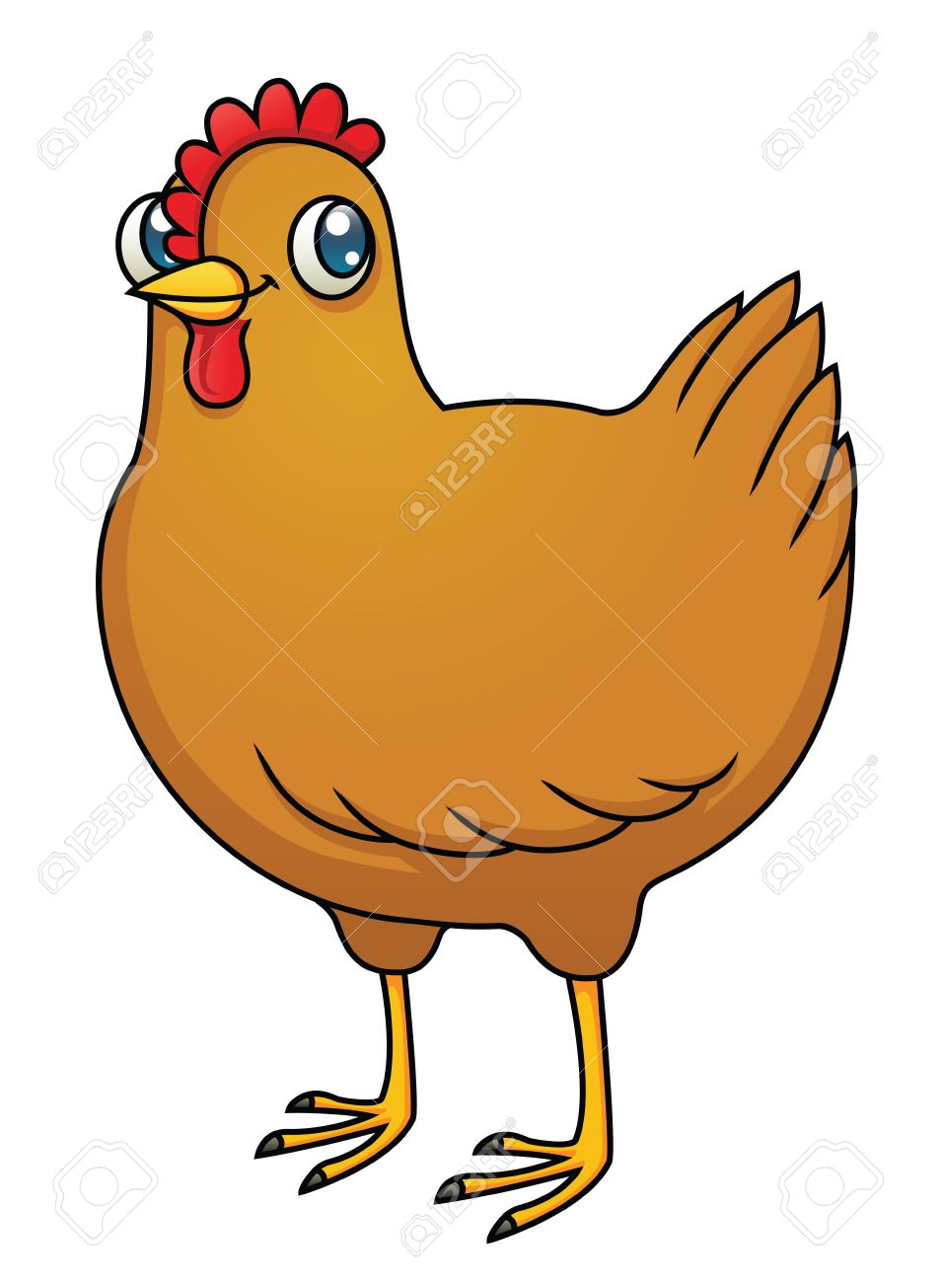
Imitar a una gallina

Slide 7
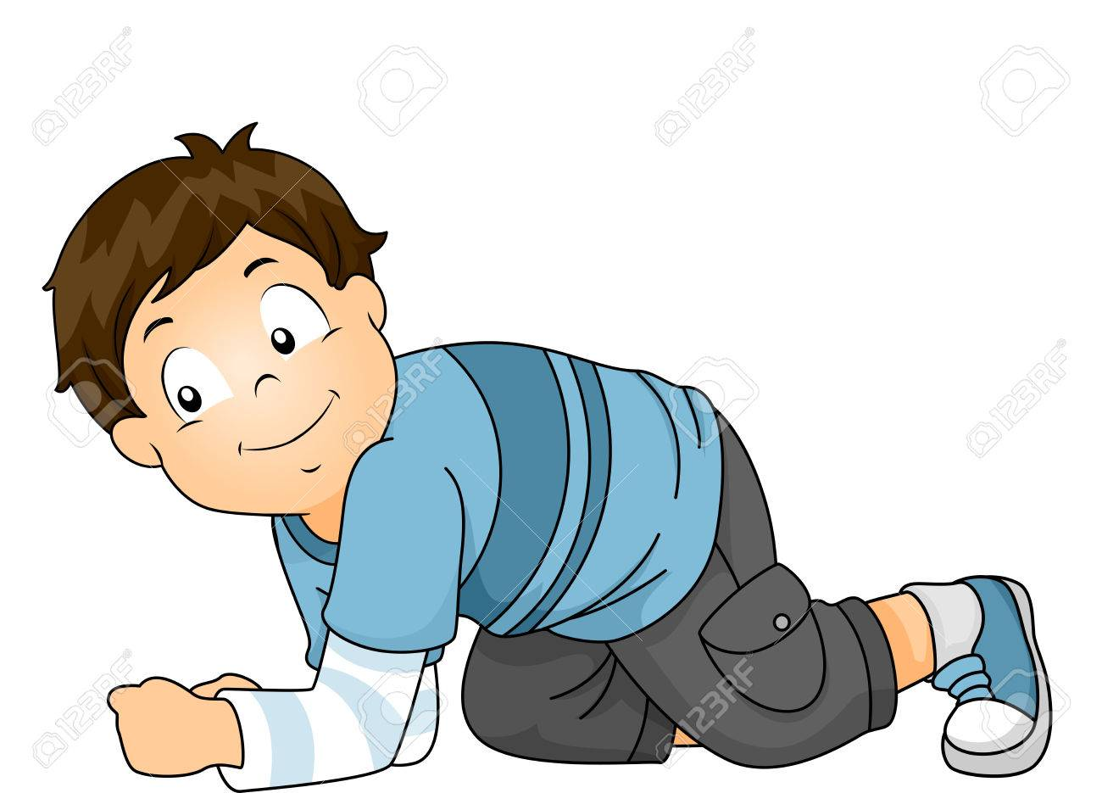
Gatear como bebé

Slide 8

Imitar a un…….

Slide 9
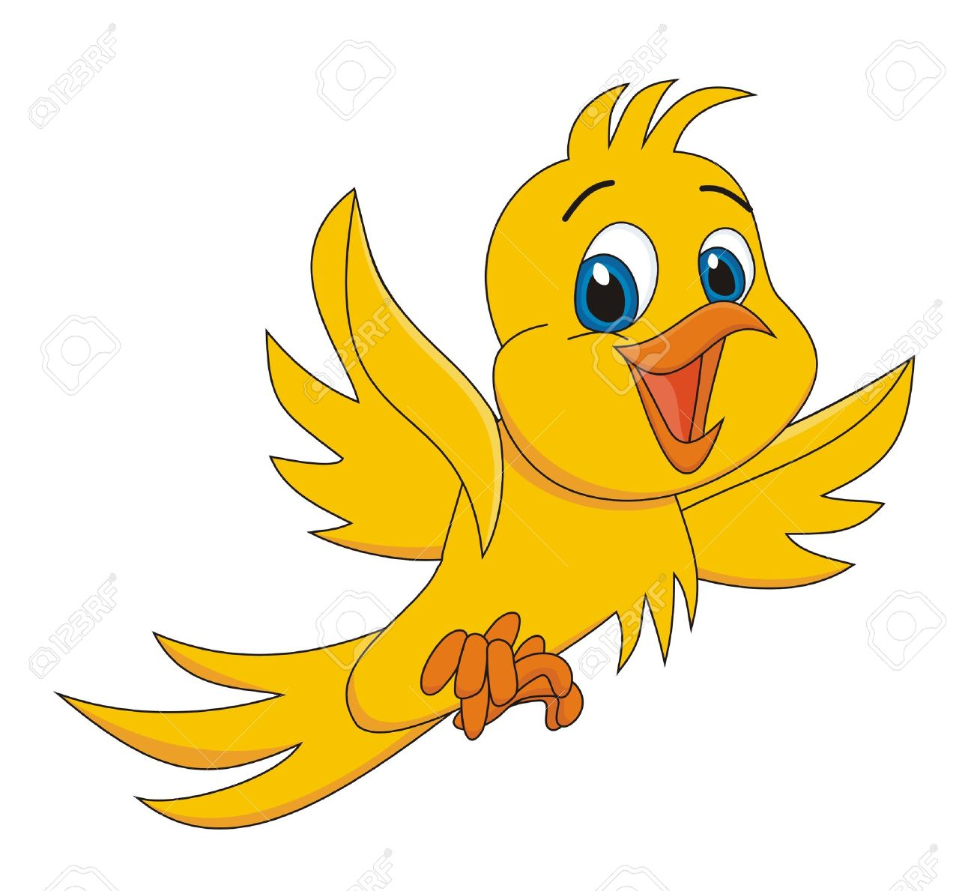
Imitar a un…..

Slide 10
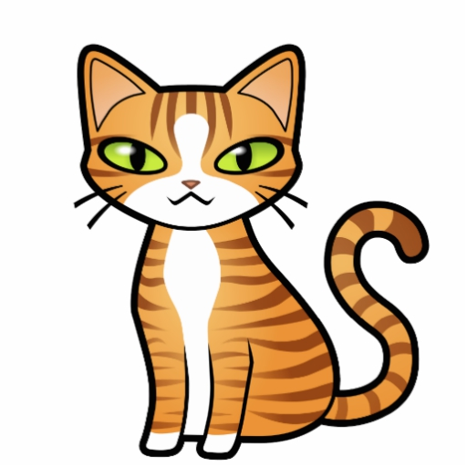
Imitar a un…..

Slide 11
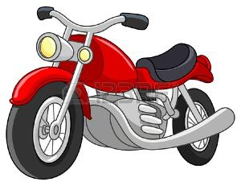
Imitar a una…..

Slide 12
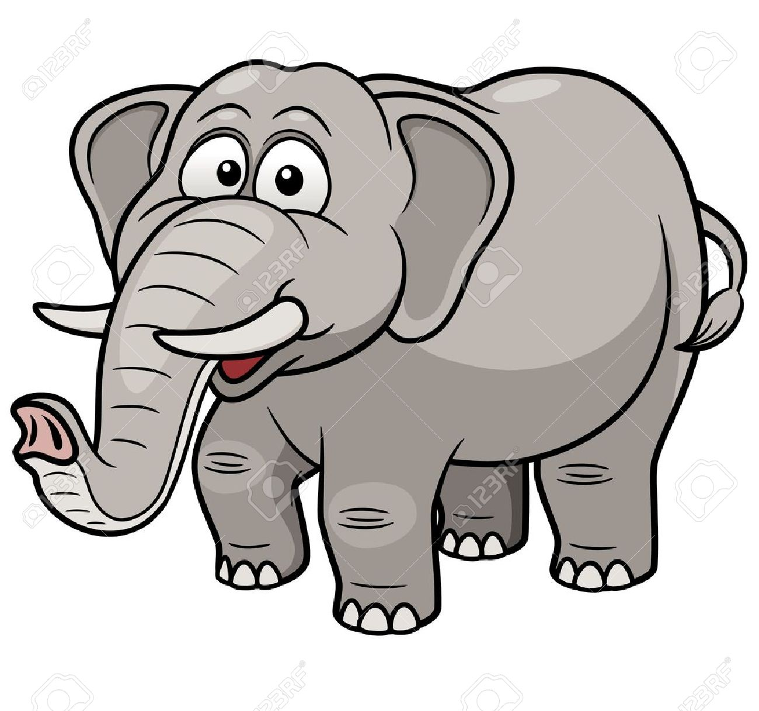
Imitar a un…..

Slide 13

Imitar a un…..

